Slide 1

INDONESIAN TECH JOB MARKET ANALYSIS
FINAL PROJECT
FITRAN DWI PRAMAKRISNA

Slide 2


Overview Projects
Web Scraping Sneakers Product
Scraping sneakers product using Selenium and Requests library
ETL with Airflow
Creating an ETL pipeline with dynamic DAGs in Airflow
Amazon Sales Report Data Modeling
FITRAN DWI PRAMAKRISNA
Creating dimensional and fact table in Google BigQuery using DBT from Amazaon Sales Report Dataset
Education
S1 Software Engineering - Institut Teknologi Telkom Purwokerto (2018 - 2024)
Big Data Analytics using PySpark
Creating a customer retention analysis using Spark and Airflow for the ETL process with batch processing
Work Experience
IT Staff Support - Pelindo Solusi DIgital (2022 - present)
Stream Processing using Spark Structured Streaming
Creating a real-time data streaming ingesting data from Apache Kafka that applies aggregation calculation for the output

Slide 3
PROJECT
BACKGROUND

Slide 4
WHAT AND WHY THIS PROJECT?
Proyek ini bertujuan untuk membangun sebuah data pipeline ETL (Extract, Transform, dan Load) yang berfungsi dalam mengumpulkan, memproses, dan menyajikan data terkait pasar kerja di bidang teknologi di Indonesia. Dalam proses ini, data akan diekstraksi dari portal lowongan pekerjaan. Hasil akhir dari pipeline ini adalah data yang telah terstruktur dan dimuat ke dalam sistem penyimpanan yang memungkinkan eksplorasi lebih lanjut menggunakan data visualization tool.
Dengan adanya pipeline ini, proyek ini diharapkan dapat memberikan wawasan mendalam mengenai tren perekrutan, keterampilan yang paling dibutuhkan, serta perkembangan pasar kerja di industri teknologi di Indonesia.

Slide 5
PROBLEM
STATEMENT

Slide 6
PROBLEMS
Masalah yang tercipta yang mendukung project ini dibuat:
Sulitnya Memantau Perubahan dan Tren Pasar Kerja, tren pasar kerja di industri teknologi berkembang dengan cepat. Namun, tidak ada sistem otomatis yang dapat mengumpulkan dan memproses data secara berkala, sehingga banyak insight yang seharusnya bisa didapatkan menjadi kurang relevan karena datanya tidak ter-update.
Membantu Pengambilan Keputusan Berdasarkan Data bagi Job Seeker, dapat melihat pekerjaan mana yang sedang hot, keterampilan dan jumlah pengalaman kerja yang paling banyak dibutuhkan. Hal ini dapat membuat job seeker bisa menyesuaikan pengalaman dan juga skill mereka
Tidak Adanya Sumber Data Terpusat untuk Job Market Teknologi, Saat ini, informasi tentang lowongan pekerjaan di industri teknologi tersebar di berbagai platform, seperti situs job portal dan website perusahaan. Namun, tidak ada satu sumber data yang mengintegrasikan informasi ini secara komprehensif untuk memudahkan analisis dan pengambilan keputusan bagi pencari kerja

Slide 7
DATA & PLATFORM
UNDERSTANDING

Slide 8
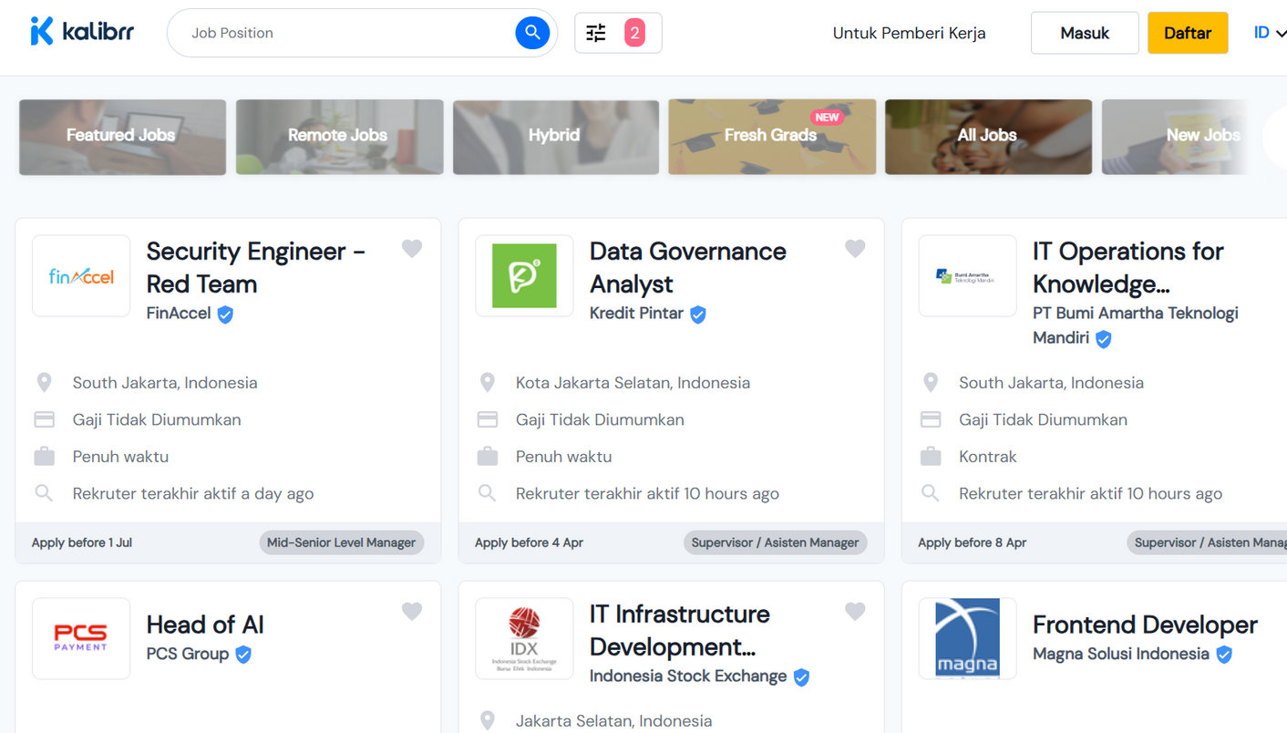
WHAT KIND OF DATA??
Data diperoleh dari metode web scraping menggunakan Selenium pada python. Website yang akan di-scraping tentunya adalah website-website yang legal untuk di-scraping
Kalibrr

Slide 9
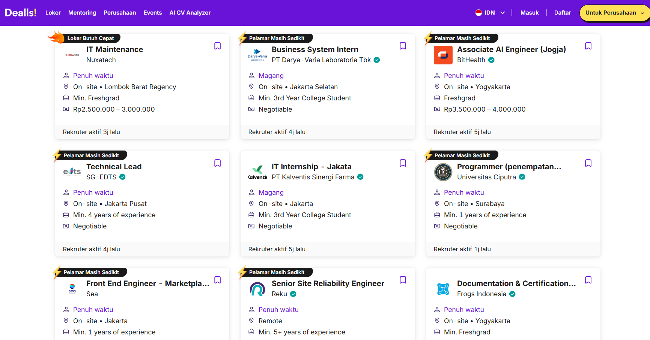
WHAT KIND OF DATA??
Data diperoleh dari metode web scraping menggunakan Selenium pada python. Website yang akan di-scraping tentunya adalah website-website yang legal untuk di-scraping
Dealls

Slide 10
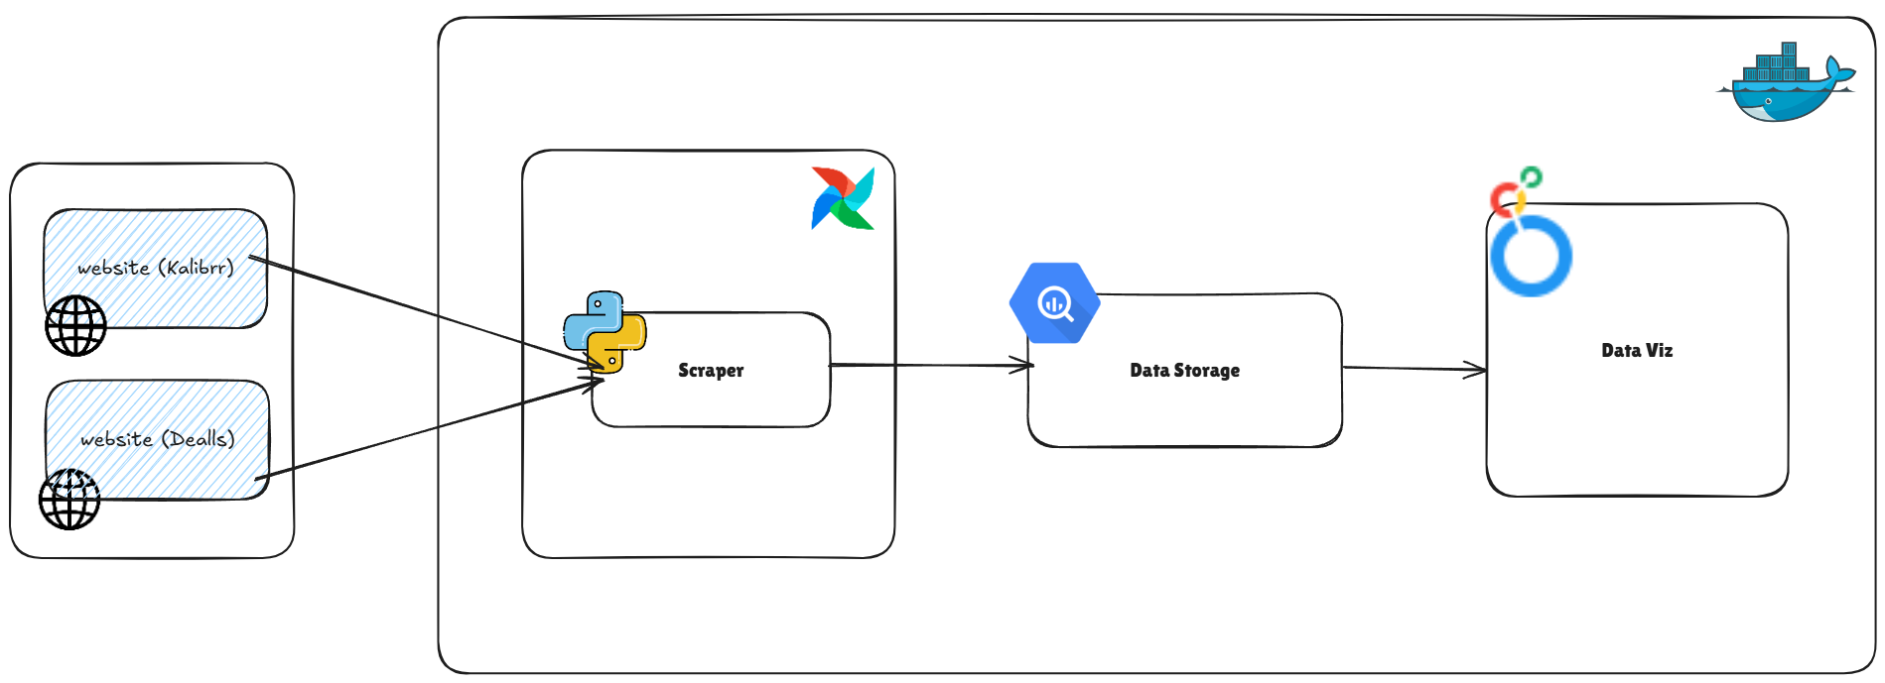
DATA PLATFORM

Slide 11
TRANSFORMATION &
CONSIDERATIONS

Slide 12
TRANSFORMATION & CONSIDERATION
Processing Method
Multithreading to scrap two different pages in one driver
Batch Processing (daily)
Tools Use
Selenium: To scrap the websites
Pandas: To process and transform a medium-level-sized dataset
Key Transformation
Handling Missing Values
String standarization
‘Salary’ column normalization

Slide 13
DATA MODELING
(BUSINESS)

Slide 14
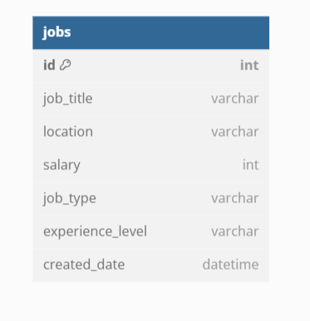
DATA MODELING

Slide 15




THANK YOU
Fitran Dwi Pramakrisna
fitranpramakrisna@gmail.com
+123-456-7890
Jakarta

